Slide 1
EKSAMEN VÅR 2026
Hersleb vgs

Slide 2
OFFENTLIGGJØRING AV TREKK
Offentliggjøring av ALLE eksamener alle trinn (skriftlig, muntlig, praktisk) : 28.04.2026 kl.09.00.
Karakterene publiseres i Inschool for hver elev kl.09.00

Slide 3
EKSAMENSPERIODEN
SKRIFTLIG ALLE: 04.05-21.05 (alle datoer for skriftligeksamen på UDIR.NO)
Muntlig og praktisk: 22.05 – mulig dato til 18.06.
I tilfelle sykdom eller feil, kan andre datoer enn det som er publisert gjelde.
Offentliggjøring av skriftlige karakterer 19.06 kl. 10.00 i Inschool.
(Siste undervisningsdag)

Slide 4
TREKK 3ST, 3KDA og 3PB
3ST: 1 obligatorisk skriftlig norsk eksamen + 2 skriftlige eksamener og 1 muntlig (muntlig-praktisk) eksamen
3PBA og 3PBB: 1 obligatorisk skriftlig norsk eksamen + 1 skriftlig eksamen + 1 muntlig (muntlig-praktisk) eksamen
3PBC, 3PBD: 1 obligatorisk skriftlig norsk eksamen + 2 eksamener
1 obligatorisk skriftlig norsk eksamen + 2 skriftlige eks.
1 obligatorisk skriftlig norsk eksamen + 1 skriftlig eks. + 1muntlig eks.
1 obligatorisk skriftlig norsk eksamen + 2 muntlige eks.
3KDA: 1 obligatorisk skriftlig norsk eksamen + 1 obligatorisk KDA-eksamen (praktisk med forberedelse som starter 48 timer før) + 2 eksamener

Slide 5
TREKK HO
1HO : kan bli trukket i naturfag, 1PY og engelsk
2HO: 1 obligatorisk praktisk eksamen , kan i tillegg bli trukket i 1 eksamen i norsk ( skriftlig eller muntlig) eller samfunnsfag
3HO: 1 obligatorisk praktisk eksamen

Slide 6
TREKK 2ST OG 2KDA
2ST ,2KDA : 1 obligatorisk eksamen (skriftlig, muntlig, praktisk-muntlig eller praktisk)
PRAKTISK EKSAMEN: Hvis man blir trukket i praktisk eksamen, skal man møte opp 48 timer før eksamen kl. 09.00 for å trekke oppgave og starte med forberedelsen. Forberedelsen varer i to dager. Eleven kan få veiledning i de to dagene i arbeidstid tom 15.45. Verkstedene vil bli åpne til kl. 20.00. En vakt vil sitte i lokalet. Eksamen starter kl. 09.00 for alle og varer inntil 5 timer der fagsamtalen inngår.

Slide 7
TREKK 1ST, 1KDA
Kan bli trukket i en eksamen (skriftlig, muntlig, muntlig-praktisk, praktisk KDA )

Slide 8
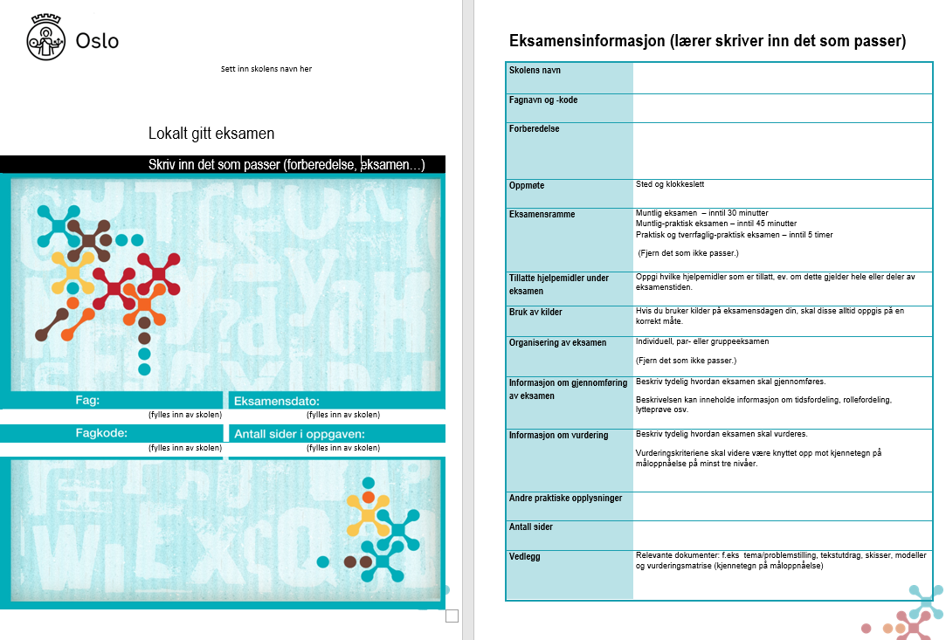
Muntlig, muntlig-praktisk eller praktisk eksamen
Informasjon til elever (Tid – sted)
Forberedelse og veiledningens omfang
Eksamensramme/organisering av eksamen
Informasjon om gjennomføring av eksamen
Hjelpemidler
Forberedelsesdel/eksamensoppgave
Tema/problemstilling (ev. vedlegg)
Case/situasjonsbeskrivelse/arbeidsoppdrag
Vurderingskriterier og kjennetegn på måloppnåelse
Fagrapport : Informasjon om hva eleven har gjennomgått i hele året
Notes:
Utarbeides i fellesskap – uniformering – likhet - rettferdighet

Slide 9
Forberedelse og veiledning muntlig og praktisk eksamen
Forberedelse: Elevene arbeider med oppgaven de har trukket . Alle hjelpemidler er tillatt i forberedelsestiden.
Veiledningen skal hjelpe eleven til å se sammenheng mellom tema/problemstilling og læreplanen.
Skolen bestemmer selv hvordan forberedelsesdagen organiseres, tidspunkt for fremmøte og hvor lenge elevene skal være på skolen. Veiledningen skal foregå innenfor arbeidstid.

Slide 10

Rollefordeling
Faglærers/eksaminators rolle:
Forberede elevene
Veilede elevene i forberedelsesdelen
Være eksaminator – observere, lede ev. fagsamtale og vurdere sammen med ekstern sensor
Ekstern sensors rolle:
Passe tiden, observere og ta notater under eksamen
Kan være med i fagsamtalen / stille utdypende spørsmål
Vurdere sammen med intern sensor
Gi tilbakemelding / gjøre resultatet kjent for eleven

Slide 11
Gjennomføring
Formålet med eksamen
Kandidaten skal få anledning til å vise sin kompetanse i samsvar med læreplanen ila. 30 min. ( muntlig) eller 45 min. (praktisk-muntlig)
Sensorene skal lete etter kompetanse eleven har
Eksamenskarakteren skal gi informasjon om kandidatens individuelle kompetanse i faget, slik den ble uttrykt på eksamensdagen

Slide 12
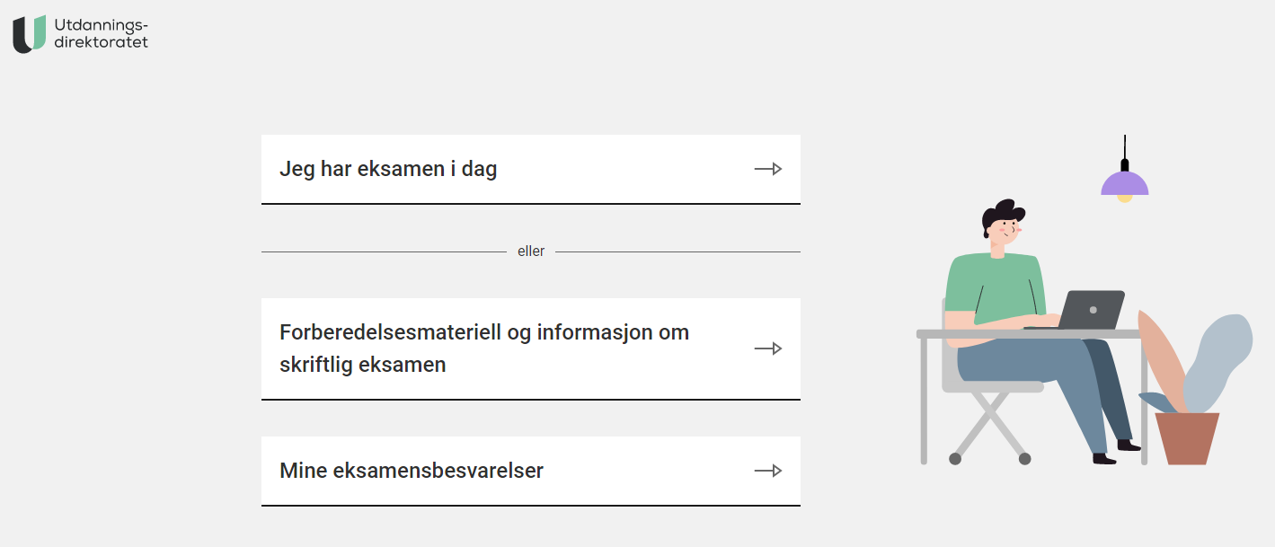
Kandidaten logger seg inn på kandidat.udir.no
Informasjon om skriftlig eksamen i hver fagkode ligger på kandidat.udir.no, det er denne nettsiden elevene benytter når de logger seg på eksamen

Slide 13
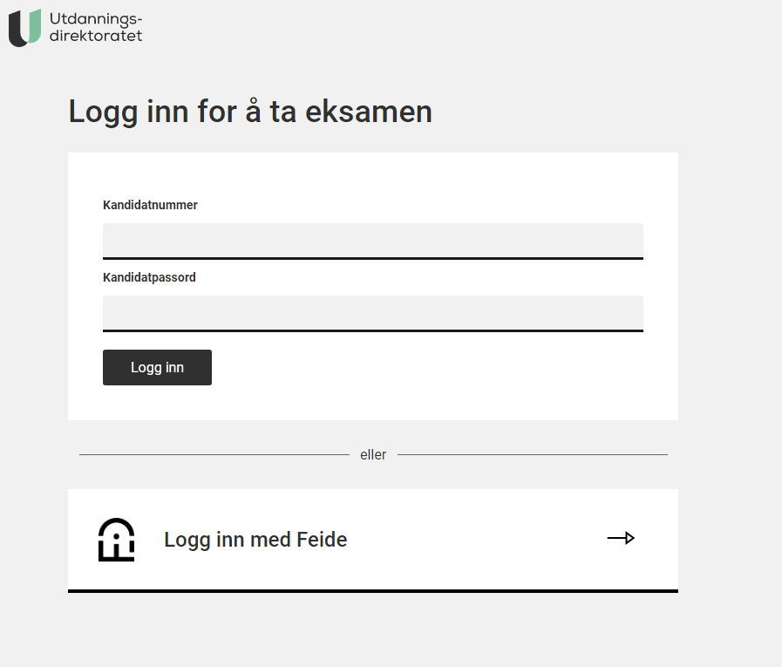
"Jeg skal ha eksamen i dag"
Kandidatnummer:
Kandidatpassord:
Feide

Slide 14
JUKS
Dette er ikke tillatt under skriftlig eksamener:
Bruk av kunstig intelligens som chatbot GPT eller andre hjelpeprogrammer som ikke finnes på listen over tillatte hjelpemidler. Skolen skal ta stikkprøver av noen PC-er når det er skriftlig eksamen.
Å kommunisere med andre på alle måter digitalt og fysisk
Å bruke ørepropper, å bruke digitale klokker (skriftlig) . Telefonen skal være avslått å ligge i sekken, som plasseres foran i lokalet.
Å bruke ikke tillatte IP-adresser (skriftlig)
Under FORBEREDELSEN av muntlig, muntlig-praktisk og praktisk eksamen har eleven rett til å bruke alle hjelpemidler.

Slide 15
HUSK!
FØLG MED I TEAMS OG I INSCHOOL
LEGITIMASJON med bilde
TILLATTE HJELPEMIDLER
MØTE OPP PRESIST KL.08.15 PÅ SKRIFTLIG EKSAMEN
SYKDOM: RING RESEPSJONEN , LEGERKLÆRINGEN SKAL LEVERES PÅ PAPIR I RESSEPSJONEN INNEN 10 DAGER ETTER SKRIFTLIG EKSAMEN OG INNEN 3 DAGER ETTER MUNTLIG.
KLAGE PÅ SKRIFTLIG EKSAMENSKARAKTER ETTER SENSUREN i Inschool og før 10 dager har gått.
MAT og DRIKKE
BRUK AV KI (CHATBOT ELLER ANDRE KI-PROGRAMMER) ER IKKE TILLATT UNDER SKRIFTLIG EKSAMEN

Slide 16
Nettressurser
Hersleb VGS
Elevene skal kunne bruke tillatte nettressurser under skriftlig eksamen:
Landssamarbeidet for eksamen – Hjelpemiddelordningen til skriftlig eksamen – Novari IKS
Faglærer skal hjelpe elevene med å bli kjent med tillatte nettressurser.

Slide 17
Tidligere eksamensoppgaver
https://sokeresultat.udir.no/eksamensoppgaver.html
Passordet er Eksamen

